Slide 1
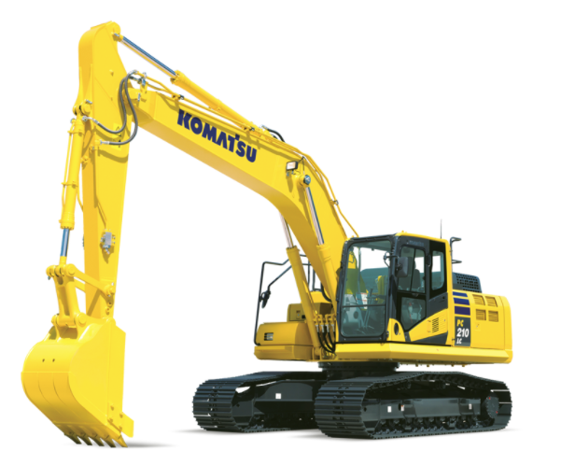
PC210LC-11
Pelle Hydraulique sur chenilles
Puissance du moteur
123/165 kW/HP
Profondeur max. d’excavation
6,62 m
Capacité du godet
1,4 m³
Poids opérationnel
23 t
LOCATION COURT TERME
Poids | Godet | Jour | Semaine | Jour/4semaines
22 T | 1450 L | 270€ | 1350€ | 220€ | 4400€
LOCATION LONG TERME
Poids | Godet | Tarif mensuel 6-12 mois | Tarif mensuel +12 mois
22 T | 1450 L | 3200€ | 2950€
CONDITIONS DE LOCATION
Equipement standard : graissage centralisé, attache-rapide hydraulique et deux bacs. Les équipements sont uniquement disponibles avec une machine Matrent. Autres modèles disponibles sur demande. Les conditions générales de location, consultables sur notre site, font partie intégrante du contrat de location. Tous nos prix s’entendent hors TVA, assurance et entretiens inclus et peuvent changer sans préavis.

Slide 2
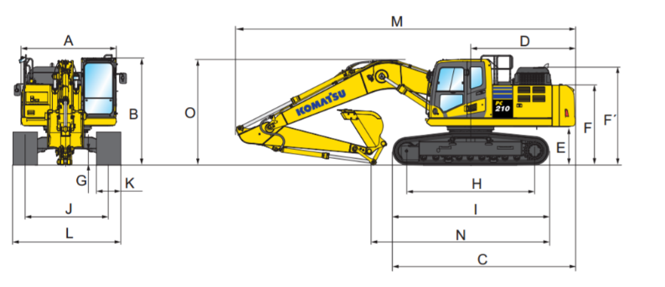
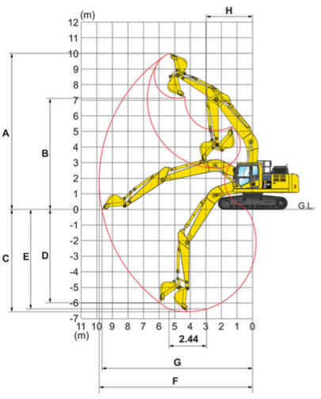
Spécifications
PC210LCi-11
MOTEUR
Pelle hydraulique sur chenilles
Modèle | Komatsu SAA6D107E-3
Type | Injection directe ‘Common Rail’, refroidi par eau, quatre temps, à turbocompresseur, refroidi
Puissance du moteur
Régime | 2,000 t/mn
ISO 14396 | 123 kw / 167 ch
ISO 9249 (puissance moteur nette) | 123 kw / 167 ch
Nombre de cylindres | 6
Alésage x course | 107 mm x 124 mm
Cylindrée | 6,69 l
Capacités de remplissage
Réservoir de carburant | 400 l
Radiateur | 30,7 l
Huile moteur | 23,1 l
Système de rotation | 6,5 l
Réservoir hydraulique | 132 l
Réductions finales (chaque côté) | 5,0 l l
Réservoir AdBlue® | 23,1 l
Dimensions pour le transport
 | Largeur (transport) | 3,180 mm
M | Longueur pour transport | 9,775 mm
N | Longueur sur sol (transport) | 5,695 mm
O | Hauteur hors-tout (sommet de la flèche) | 3,280 mm
Rayon d’action
 | Longueur balancier | 2,9 m
A | Hauteur maximale d’excavation | 10,000 mm
B | Hauteur maximale de déversement | 7,110 mm
C | Profondeur maximale d’excavation | 6,620 mm
D | Profondeur maximale d’excavation en paroi verticale | 5,980 mm
E | Profondeur max. d’excavation sur une longueur de 2,44 m | 6,370 mm
F | Portée maximale d’excavation | 9,875 mm
G | Portée max. d’excavation au niveau du sol | 9,700 mm
H | Rayon de rotation minimal | 3,040 mm
I | Hauteur max. de rotation min. | 8,080 mm
Matrent_PC210LCi-11_06-2017
FLEURUS
Avenue de Spirou 3
6220 Fleurus
Belgique
DEINZE
E3-laan 109
9800 Deinze
Belgique
ZUTPHEN
Skagerrakstraat 6
7202 BZ Zutphen
Pays-Bas
matrent.com

